Slide 1
資料２
平成29年度における
自動車排出窒素酸化物等の排出量の推計について

Slide 2
NOx排出量の推移〔対策地域〕
・H29年度はH21年度と比べて34%減少。H28年度と比べて4.5％減少。
・大型貨物系はH28年度と比べて５％減少（普通貨物車が減少）
(令和２)
（乗用系）軽乗用車、乗用車、バス （小型貨物系）軽貨物車、小型貨物車、貨客車 （大型貨物系）普通貨物車、特種（殊）車
（注）四捨五入の関係で車種別の合計値と全車種の合計値が一致しない場合がある。平成28年度排出量は精査し修正済み
※平成28、29年度は平成27年度道路交通センサス、平成21～27年度は平成22年度道路交通センサスを使用

Slide 3
大型貨物車のNOx排出量の内訳〔対策地域〕
・普通貨物車は、前年度（H28年度）と比べて７％減少。
・一方、特種（殊）車は増加（８車種の中で唯一増加）。
トン
9,270
9,060
8,660
8,610
平成

Slide 4
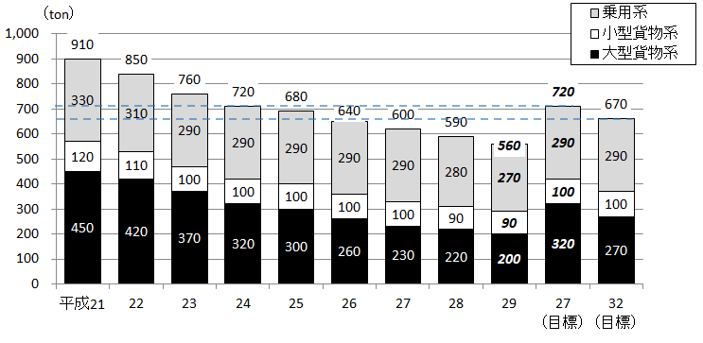
PM排出量の推移〔対策地域〕
平成26年度に令和２年度の目標を達成。
乗用系、大型貨物系ともに平成28年度と比べて減少。
(令和２)
（乗用系）軽乗用車、乗用車、バス （小型貨物系）軽貨物車、小型貨物車、貨客車 （大型貨物系）普通貨物車、特種（殊）車
（注）四捨五入の関係で車種別の合計値と全車種の合計値が一致しない場合がある。
※平成28、29年度は平成27年度道路交通センサス、平成21～27年度は平成22年度道路交通センサスを使用

Slide 5
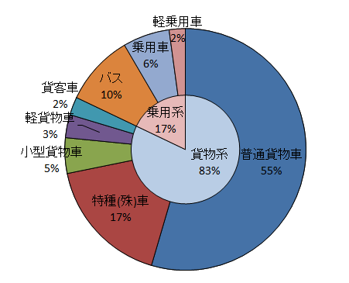
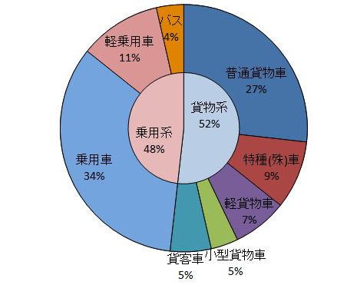
自動車NOx・PM排出量の車種別割合〔平成29年度・対策地域〕
貨物系が83％を占め、
普通貨物車が全体の55％を占める
貨物系が52％を占め、
普通貨物車が全体の27%を占める
NOx排出量
PM排出量
（乗用系）
軽乗用車：5ナンバーの軽自動車
乗用車 ：3、5、7ナンバー（軽除く）
バス ：2ナンバー
（貨物系）
軽貨物車 ：4ナンバーの軽自動車
貨客車 ：4、6ナンバーの自動車のうち、座席が2列以上あるもの（軽除く）
小型貨物車：4、6ナンバー(軽、貨客車除く)
普通貨物車：1ナンバー
特種(殊)車 ：0、8、9ナンバー

Slide 6
排出量の算定方法の概要
（概ね５/６）
暖機時
（走行時）
（交通量→走行量をもとに算出）
［①車種別排出係数（g/台･km）］×［③自動車走行量（台･ km） ］
自動車NOx・PM
排出量
速度の関数である「車種別排出係数式」に各路線の［②旅行速度（km/h）］を入力して算定
冷機時
（駐車場等からの発進時）
（概ね１/６）
（保有台数をもとに算出）
［車種別冷機時排出係数（g/回）］×［始動回数（回） ］

Slide 7
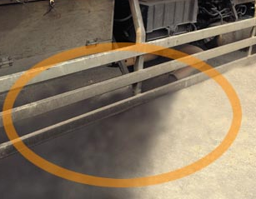
＜暖機時＞
①排出係数：算定方法
①車種別排出係数（g/台･km）
1台の車が1km走行時に排出するNOx・PMの量
軽乗用車
乗用車
軽貨物車
走行比率
平成29年度
[8車種別]
[規制区分別]
[重量区分別]
速度対応原単位式群
平成29年度
[8車種別]
[規制区分別]
[重量区分別]
平成29年度
8車種別
速度対応
排出係数（式）
バス
小型貨物車
貨客車
普通貨物車
特種(殊)車
平成29年度
等価慣性重量*
平成29年度
自動車交通環境影響総合調査
（ナンバープレート調査）
平成29年度
環境省排出原単位調査
（C/D走行試験）
平成29年度積載率
*自動車の車体重量に貨物や人員の重量を加えた重量
平成29年度
自動車輸送統計調査
「旅行速度」の関数
6

Slide 8
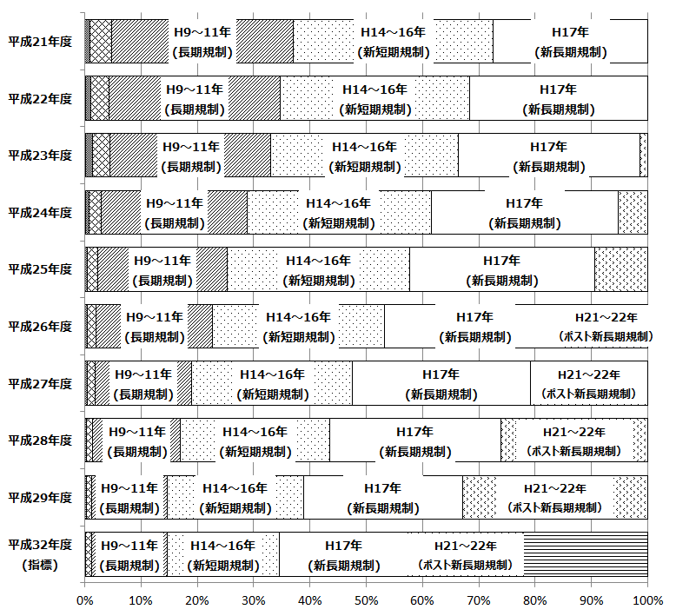
規制区分別の走行比率（普通貨物車）
普通貨物車の車種代替は着実に進み、排出係数は減少
ディーゼル重量車
平成28年目標
規制適合車別構成割合の推移（普通貨物車）
7

Slide 9
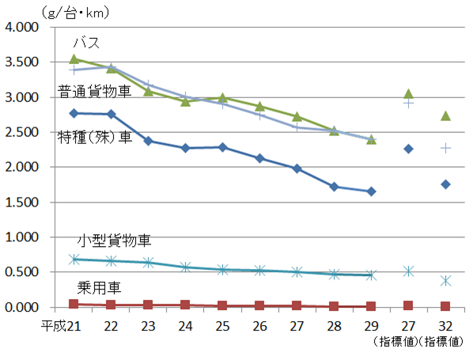
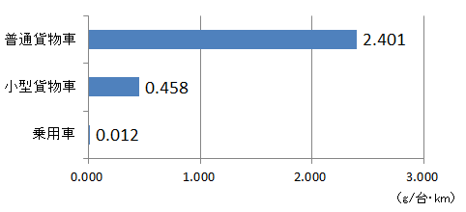
＜暖機時＞
車種別NOx排出係数の推移
排出係数は平成21年度から減少傾向
普通貨物車１台からの排出量は乗用車の200倍
旅行速度40km/hにおける車種別排出係数
（乗用系、小型貨物系、大型貨物系の主な車種）
１台の車が1km走行時に排出するNOx量
（平成29年度）
（乗用車の200倍）
（乗用車の38倍）
※旅行速度40km/hにおける排出係数
(令和２)

Slide 10
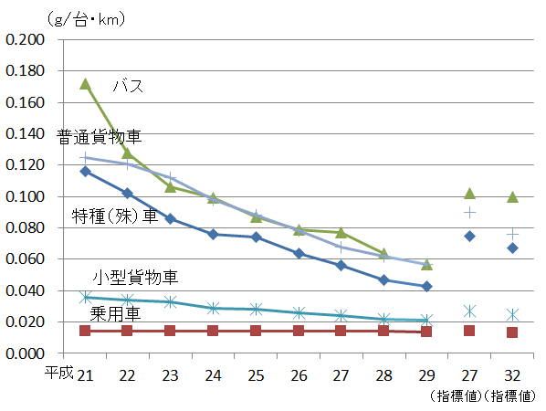
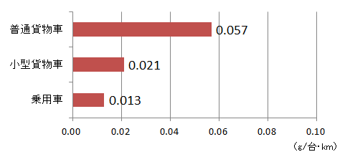
＜暖機時＞
車種別PM排出係数の推移
平成21年度から、バス、普通貨物車、 特種（殊）車、小型貨物車の排出係数は減少傾向
普通貨物車１台からの排出量は乗用車の4倍
旅行速度40km/hにおける車種別排出係数
（乗用系、小型貨物系、大型貨物系の主な車種）
１台の車が1km走行時に排出するPM量
（平成29年度）
（乗用車の4倍）
（乗用車の2倍）
※旅行速度40km/hにおける排出係数
(令和２)

Slide 11
②旅行速度：算定方法
②旅行速度（km/h）
道路を走行する自動車の平均速度
各路線区間ごとの時間混雑度から時間別旅行速度を算定
Vmax
V
V …旅行速度
X …時間混雑度（時間別乗用車換算交通量÷乗用車換算交通容量* ）
Vmax …規制速度
Vmin …混雑時旅行速度
Xmax …区間毎の最大混雑度
旅行速度
Vmin
0
0.5
X
Xmax
* 交通容量：ある道路の断面を、一定の時間に通過できる最大交通量
時間混雑度
※細街路（住宅街の生活道路など）の旅行速度については別途調査データにより算定
10

Slide 12
平均旅行速度の推移〔対策地域〕
・平成29年度は、平成21年度と比べて４％上昇
・一方、前年度と比べて平成28年度は減少、平成29年度は横ばい
平均旅行速度（対策地域、全幹線道路）の推移
プラス効果
H27→H28では旅行速度減少
交通センサスデータの違い、混雑度への影響が大きい大型系貨物の増加が原因と考えられる。
(令和２)
(目標)
(目標)
※平成28、29年度の旅行速度算定には、平成27年度道路交通センサスを使用。
（平成21～27年度の旅行速度算定には、平成22年度道路交通センサスを使用）

Slide 13
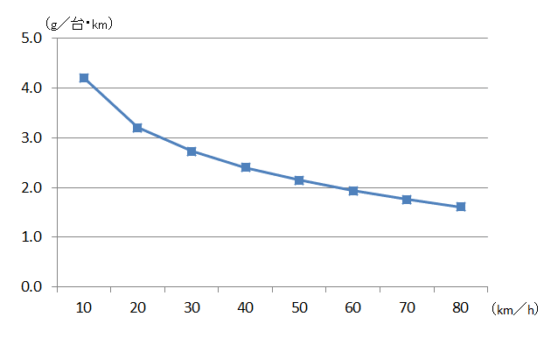
排出係数と旅行速度の関係
旅行速度が遅いと排出係数は大きくなる
普通貨物車のNOｘ排出係数（平成29年度・大阪府内）
排出係数
旅行速度

Slide 14
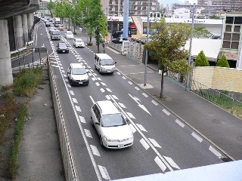
③自動車走行量：算定方法
③自動車走行量（台･ km）
何台の自動車が何km走ったか
（区間別交通量×区間別道路延長）
交通量（H27）
平成27年度
[区間別]
[車種別］
［平日休日別]
[時刻別]
交通量（H29）
平成29年度
[区間別]
[8車種別］
［平日休日別]
[時刻別]
走行量（H29）
平成29年度
[区間別]
[8車種別］
平成27年度
道路交通センサス
・８車種への配分
・車種構成比率の補正
・高速道路、一般道路の交通量伸び率（トラフィックカウンターの通過車両台数から算出）
区間別道路延長
・基本調査区間
約3,200区間収録
・5年に1回程度調査
※細街路（道路交通センサスの対象となる幹線道路以外の道路（住宅街の生活道路など））の走行量については別途調査データにより算定
※平成28、29年度は平成27年度道路交通センサス、平成21～27年度は平成22年度道路交通センサスを使用
13

Slide 15
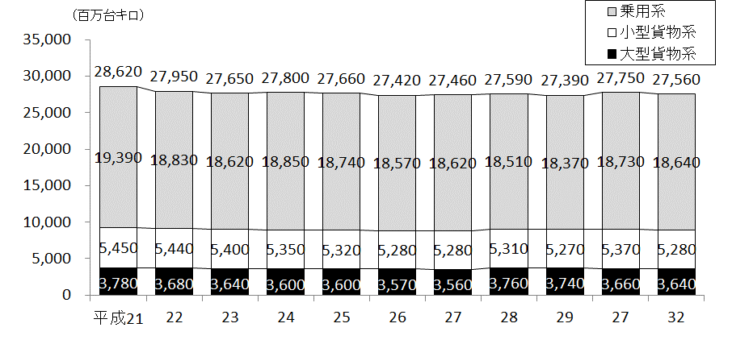
年間走行量の推移〔対策地域〕
・平成29年度は平成21年度と比べて４％減少。前年度より１％弱減少。
（走行量は増減しながら、長期的には減少傾向）
H22センサス
H27センサス
28,620
27,950
27,650
27,800
27,660
27,420
27,460
27,590
27,390
(令和２)
(目標)
(目標)
（注）四捨五入の関係で車種別の合計値と全車種の合計値が一致しない場合がある。
※平成28、29年度は平成27年度道路交通センサス、平成21～27年度は平成22年度道路交通センサスを使用

Slide 16
年間走行量の推移〔 ８車種別・対策地域〕
・合計ではH21年度と比べて減少。一方、軽乗用、軽貨物、バス、特種（殊）車が増加。
・来阪外国人旅行者数の増加、宅配便数の増加などの要因が考えられる。
(百万台キロ)
車種 |  | H21 | H22 | H23 | H24 | H25 | H26 | H27 | H28 | H29 | H27 （指標値） | R2 （指標値）
乗用系 | 軽乗用車 | 3,180 | 3,090 | 3,470 | 3,820 | 3,980 | 4,070 | 4,260 | 4,220 | 4,360 | 3,080 | 3,060
 | 乗用車 | 15,910 | 15,430 | 14,840 | 14,680 | 14,410 | 14,170 | 14,010 | 13,870 | 13,590 | 15,350 | 15,270
 | バス | 300 | 300 | 300 | 350 | 350 | 340 | 350 | 420 | 420 | 300 | 300
小型貨物系 | 軽貨物車 | 2,320 | 2,320 | 2,450 | 2,570 | 2,580 | 2,560 | 2,540 | 2,550 | 2,590 | 2,290 | 2,260
 | 小型貨物車 | 1,270 | 1,260 | 1,290 | 1,010 | 1,040 | 1,040 | 1,060 | 1,060 | 1,030 | 1,250 | 1,230
 | 貨客車 | 1,860 | 1,850 | 1,660 | 1,770 | 1,700 | 1,680 | 1,680 | 1,700 | 1,660 | 1,830 | 1,800
大型貨物系 | 普通貨物車 | 2,850 | 2,780 | 2,770 | 2,660 | 2,660 | 2,660 | 2,670 | 2,730 | 2,630 | 2,760 | 2,740
 | 特種(殊)車 | 930 | 910 | 860 | 940 | 940 | 910 | 890 | 1,040 | 1,110 | 900 | 900
合計 |  | 28,620 | 27,950 | 27,650 | 27,800 | 27,660 | 27,420 | 27,460 | 27,590 | 27,390 | 27,750 | 27,560
車種 |  | H21 | H22 | H23 | H24 | H25 | H26 | H27 | H28 | H29 | H27 （指標値） | H32 （指標値）
乗用系 | 軽乗用車 | 3,180 | 3,090 | 3,470 | 3,820 | 3,980 | 4,070 | 4,260 | 4,220 | 4,360 | 3,080 | 3,060
 | 乗用車 | 15,910 | 15,430 | 14,840 | 14,680 | 14,410 | 14,170 | 14,010 | 13,870 | 13,590 | 15,350 | 15,270
 | バス | 300 | 300 | 300 | 350 | 350 | 340 | 350 | 420 | 420 | 300 | 300
 | 計 | 19,390 | 18,830 | 18,620 | 18,850 | 18,740 | 18,570 | 18,620 | 18,510 | 18,370 | 18,730 | 18,640
小型貨物系 | 軽貨物車 | 2,320 | 2,320 | 2,450 | 2,570 | 2,580 | 2,560 | 2,540 | 2,550 | 2,590 | 2,290 | 2,260
 | 小型貨物車 | 1,270 | 1,260 | 1,290 | 1,010 | 1,040 | 1,040 | 1,060 | 1,060 | 1,030 | 1,250 | 1,230
 | 貨客車 | 1,860 | 1,850 | 1,660 | 1,770 | 1,700 | 1,680 | 1,680 | 1,700 | 1,660 | 1,830 | 1,800
 | 計 | 5,450 | 5,440 | 5,400 | 5,350 | 5,320 | 5,280 | 5,280 | 5,310 | 5,270 | 5,370 | 5,280
大型貨物系 | 普通貨物車 | 2,850 | 2,780 | 2,770 | 2,660 | 2,660 | 2,660 | 2,670 | 2,730 | 2,630 | 2,760 | 2,740
 | 特種(殊)車 | 930 | 910 | 860 | 940 | 940 | 910 | 890 | 1,040 | 1,110 | 900 | 900
 | 計 | 3,780 | 3,680 | 3,640 | 3,600 | 3,600 | 3,570 | 3,560 | 3,760 | 3,740 | 3,660 | 3,640
合計 |  | 28,620 | 27,950 | 27,650 | 27,800 | 27,660 | 27,420 | 27,460 | 27,590 | 27,390 | 27,750 | 27,560
※斜字（赤字）は平成21年度より走行量が増加した車種。

Slide 17
センサスデータの違いによる走行量算定への影響
・H27走行量は、H27ｾﾝｻｽを使用した場合、H22ｾﾝｻｽより１％増加。
（特に、バス、特種(殊)車、普通貨物車は５％以上増加。）
(百万台キロ)
車種 |  | H22ｾﾝｻｽ | H27ｾﾝｻｽ
 |  | H27走行量 | H27走行量 | H28走行量 | H29走行量
乗用系 | 軽乗用車 | 4,260 | 4,200 | 4,220 | 4,360
 | 乗用車 | 14,010 | 14,000 | 13,870 | 13,590
 | バス | 350 | 430 | 420 | 420
小型貨物系 | 軽貨物車 | 2,540 | 2,540 | 2,550 | 2,590
 | 小型貨物車 | 1,060 | 1,070 | 1,060 | 1,030
 | 貨客車 | 1,680 | 1,730 | 1,700 | 1,660
大型貨物系 | 普通貨物車 | 2,670 | 2,820 | 2,730 | 2,630
 | 特種(殊)車 | 890 | 950 | 1,040 | 1,110
合計 |  | 27,460 | 27,730 | 27,590 | 27,390
※斜字（赤字）は左列の走行量の数字より大きい車種（青字は小さい車種）。

Slide 18
【参考資料】
特種（殊）車の保有台数（大阪府）
・平成29年度は平成21年度と比べて、全体では９％増加、冷蔵冷凍車は19％増加
・冷蔵冷凍車の割合（平成29年度）は、全体の27％を占める。
(台)
 |  |  | H21 | H22 | H23 | H24 | H25 | H26 | H27 | H28 | H29
特種車 | 貨物輸送車 | 冷蔵冷凍車 | 16,417 | 16,789 | 16,953 | 17,255 | 17,651 | 18,047 | 18,597 | 19,154 | 19,545
 |  | 塵芥車 | 4,250 | 4,256 | 4,355 | 4,430 | 4,671 | 4,778 | 4,924 | 5,031 | 5,099
 |  | ｺﾝｸﾘｰﾄﾐｷｻｰ車 | 2,391 | 2,226 | 2,165 | 2,135 | 2,113 | 2,135 | 2,149 | 2,170 | 2,174
 |  | 石油類タンク車 | 2,089 | 2,044 | 2,034 | 2,036 | 2,028 | 2,026 | 2,030 | 2,055 | 2,029
 |  | 化学工業車 | 1,013 | 1,016 | 1,016 | 1,020 | 1,021 | 1,012 | 1,016 | 1,035 | 1,064
 |  | その他用途車 | 2,502 | 2,478 | 2,469 | 2,448 | 2,452 | 2,438 | 2,428 | 2,382 | 2,350
 |  | 計 | 28,662 | 28,809 | 28,992 | 29,324 | 29,936 | 30,436 | 31,144 | 31,827 | 32,261
 | 非貨物輸送車 |  | 24,417 | 24,167 | 24,309 | 24,623 | 25,169 | 25,813 | 26,363 | 27,088 | 27,777
 | その他 |  | 22 | 20 | 18 | 19 | 19 | 19 | 17 | 18 | 17
 | 計 |  | 53,101 | 52,996 | 53,319 | 53,966 | 55,124 | 56,268 | 57,524 | 58,933 | 60,055
大型特殊車 計 |  |  | 12,463 | 12,322 | 12,232 | 12,207 | 12,235 | 12,247 | 12,236 | 12,238 | 12,247
特種（殊）車 計 |  |  | 65,564 | 65,318 | 65,551 | 66,173 | 67,359 | 68,515 | 69,760 | 71,171 | 72,302
諸分類別自動車保有車両数（（一財）自動車検査登録情報協会）をもとに大阪府作成

Slide 19
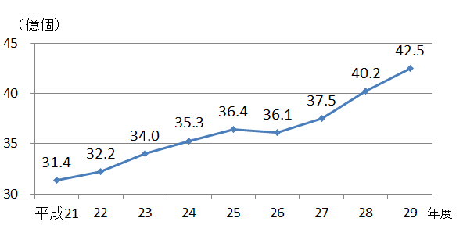
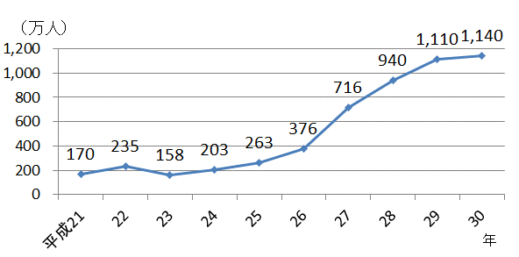
【参考資料】
走行量の増減要因と考えられる社会指標
（１）宅配便取扱個数の推移（全国）
平成29年度の宅配便の取扱個数は42.5億個であり、平成21年度から35%増加。
特種車（冷蔵冷凍車等）や軽貨物車（個配用）の増加への影響
国土交通省資料をもとに
大阪府作成
（２）来阪外国人旅行者数の推移
来阪外国人旅行者数は増加しており、平成30年は平成21年の6.7倍である
バスの走行量の増加への影響
日本政府観光局及び観光庁資料をもとに大阪府作成

Slide 20
排出量の推計のまとめ
○ ＮＯＸ・ＰＭの排出量は順調に減少してきている。
○ 主な減少要因としては、排出係数の大きい大型車の新車代替が進んでおり、排出係数の減少効果に依るところが大きい。
○ 一方で、昨今のインターネット通販の需要拡大などライフスタイルの変化を背景に、
・特種(殊)車やバスといった大型車の走行量が増加傾向であり、排出量の増加が懸念されるが、
・排出係数減少によるプラス効果が、走行量増加によるマイナス効果よりも大きいため、トータルとしては排出量が減少傾向となっており、目標の達成に向けて支障はでていない。

Slide 21
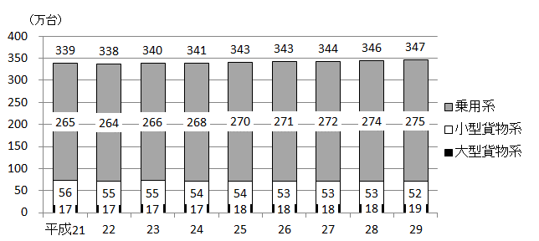
【参考資料】
大阪府対策地域における自動車保有台数
平成21年度より2.4％増加
乗用系 ： 軽乗用車、乗用車、バス
小型貨物系 ： 軽貨物車、小型貨物車、貨客車
大型貨物系 ： 普通貨物車、特種（殊）車
※合計値には被けん引車の台数を含む
市区町村別自動車保有車両数（（一財）自動車検査登録情報協会）等をもとに大阪府作成

Slide 22
＜参考＞
道路交通センサスの使用データ
■道路交通センサス
【目 的】 道路における交通量、旅行速度及び道路状況などを調査し、道路の計画、建設、維持修繕、管理などについての基礎資料を得ること
【実施者】 国土交通省、都道府県、政令指定都市及び高速道路会社等の関係機関が連携し、5年ごとに実施（・・・、平成22年度、平成27年度）
■道路交通センサスの使用データ
「走行量（交通量×道路延長）」及び「旅行速度」の算定に道路交通センサスのデータを使用
・平成21～27年度分 ： 平成22年度センサスデータ
・平成28、29年度分 ： 平成27年度センサスデータ
■使用データの違いによる算定結果への影響
［各年度の車種別交通量］＝［センサスの車種別交通量］×［交通量データの伸び率］
（例）平成27年度交通量＝平成22年度センサス交通量×（H22→H27交通量伸び率）
平成28年度交通量＝平成27年度センサス交通量×（H27→H28交通量伸び率）
※交通量データの伸び率：道路管理者の交通量データ（全車種合計台数）から算定。
車種別ではないため、全車種で同じ伸び率を使用。
センサス交通量：車種別の交通量。（H22、H27センサスは大型車、小型車の2分類）
⇒「交通量データの伸び率」は車種別ではないため、異なるセンサスデータを用いると、「算定した車種別交通量」に差異が出る。

